Slide 1




TRƯỜNG TIỂU HỌC QUẢNG TIÊN
CHÀO MỪNG QUÝ THẦY CÔ
VỀ DỰ GIỜ THĂM LỚP
Môn Tiếng Việt lớp 3
BÀI 13: MÈO ĐI CÂU CÁ (T3)
Giáo viên:
Lớp: 3

Slide 2
Thứ……ngày…..tháng…..năm…….
TIẾNG VIỆT
Bài 13: MÈO ĐI CÂU CÁ (T3)
1. Nghe – Viết. BÀI HỌC CỦA GẤU
Có một chú gấu rất thích được làm con vật khác. Thấy chuột đứng chống đuôi xuống đất, gấu làm theo nhưng đau điếng, khóc thét. Thấy hươu chạy nhanh, gấu lạch bạch chạy cùng và bị ngã nhào. Thấy chim bay giỏi, gấu trèo lên mô đất cao, dang tay nhao xuống và rơi huỵch. Thế là từ đó, gấu chỉ muốn là gấu thôi.
Bùi Việt Hà

Slide 3
Thứ……ngày…..tháng…..năm…….
TIẾNG VIỆT
Bài 13: MÈO ĐI CÂU CÁ (T3)
2. Viết từ khó.
điếng, hươu, lạch bạch, nhào
3. Đổi vở, soát lỗi cho nhau.
Hai bạn trong bàn đổi vở và soát lỗi cho nhau.

Slide 4
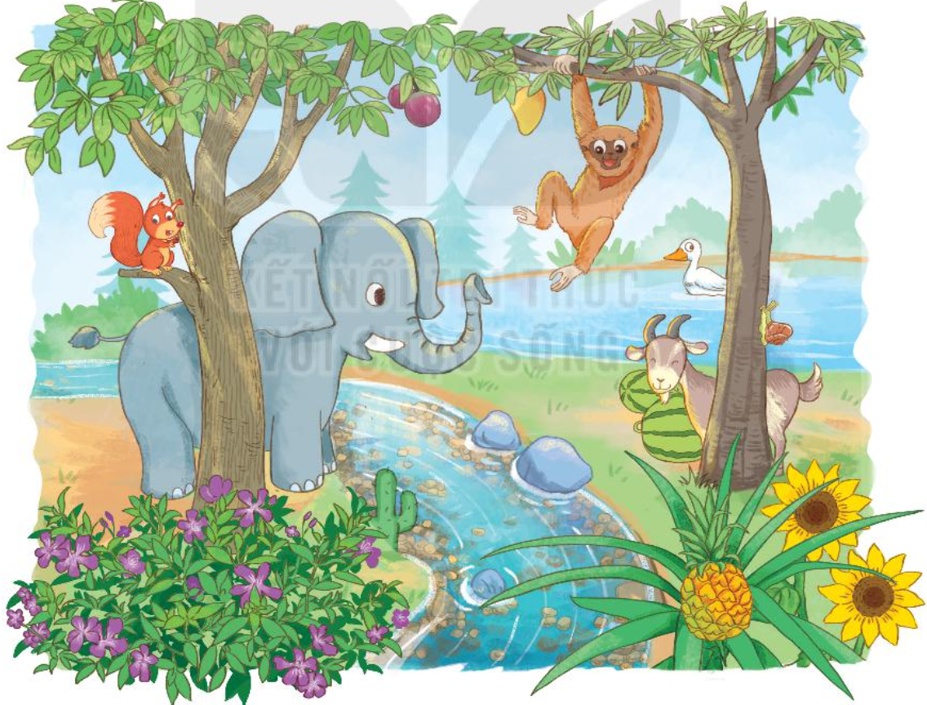
Thứ……ngày…..tháng…..năm…….
TIẾNG VIỆT
Bài 13: MÈO ĐI CÂU CÁ (T3)
4. Luyện tập.
Tìm từ chỉ sự vật, đặc điểm có tiếng bắt đầu bằng s hay x .

Slide 5
Thứ……ngày…..tháng…..năm…….
TIẾNG VIỆT
Bài 13: MÈO ĐI CÂU CÁ (T3)
4. Luyện tập.
Đặt 2 câu với từ ngữ vừa tìm được ở bài tập 2
M: Sóc con đang trên cây.

Slide 6

XIN CHÂN THÀNH CẢM ƠN
QUÝ THẦY CÔ GIÁO VÀ CÁC EM
Notes:
6

